Slide 1

唯一的听众
落雪

Slide 2

悠
liū
liù
hēi
yōu
yí
qiàn
溜
走
仪
式
抱
歉
嘿
嘿
悠
gē
jù
kuàng
niè
shòu
割
舍
锯
子
木
框
蹑
教
手蹑脚
授

Slide 3
日积月累
神圣 悠悠 庄重 仪式
抱歉 溜走 介意 追问
荒唐 声望 割舍
大吃一惊 蹑手蹑脚

Slide 4
白痴：
病，患者智力低下，动作迟钝，轻者语言机能不健全，重者起居饮食不能自理。
荒唐：
（思想、言行）错误到使人觉得奇怪的程度。
声望：
为众人所仰望的名声。
词语理解

Slide 5



懊恼：
沮丧：
和谐：
洋溢：
难以置信：
全力以赴：
天方夜谭：
心里别扭、烦恼。
灰心失望的意思。
配合得适当和匀称。
充分流露出一种情绪或气氛。
难以让人相信。
把全部力量和精力都投入进去。
书名，即《一千零一夜》。指 信口开河，讲些不着边际的话。

Slide 6
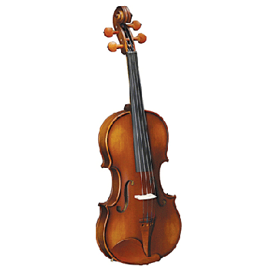
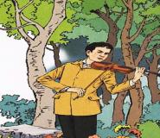
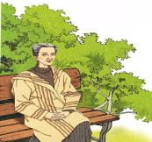
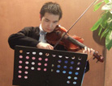
朗读课文，归纳主要内容
本文记叙了“我”在一位音乐教授真诚无私的鼓励和帮助下，由没有信心学会拉小提琴，到能够在各种文艺晚会上为成百上千的观众演奏的事。
PPT模板：www.1ppt.com/moban/ PPT素材：www.1ppt.com/sucai/
PPT背景：www.1ppt.com/beijing/ PPT图表：www.1ppt.com/tubiao/
PPT下载：www.1ppt.com/xiazai/ PPT教程： www.1ppt.com/powerpoint/
资料下载：www.1ppt.com/ziliao/ 范文下载：www.1ppt.com/fanwen/
试卷下载：www.1ppt.com/shiti/ 教案下载：www.1ppt.com/jiaoan/
PPT论坛：www.1ppt.cn PPT课件：www.1ppt.com/kejian/
语文课件：www.1ppt.com/kejian/yuwen/ 数学课件：www.1ppt.com/kejian/shuxue/
英语课件：www.1ppt.com/kejian/yingyu/ 美术课件：www.1ppt.com/kejian/meishu/
科学课件：www.1ppt.com/kejian/kexue/ 物理课件：www.1ppt.com/kejian/wuli/
化学课件：www.1ppt.com/kejian/huaxue/ 生物课件：www.1ppt.com/kejian/shengwu/
地理课件：www.1ppt.com/kejian/dili/ 历史课件：www.1ppt.com/kejian/lishi/
Notes:
PPT模板：www.1ppt.com/moban/ PPT素材：www.1ppt.com/sucai/
PPT背景：www.1ppt.com/beijing/ PPT图表：www.1ppt.com/tubiao/
PPT下载：www.1ppt.com/xiazai/ PPT教程： www.1ppt.com/powerpoint/
资料下载：www.1ppt.com/ziliao/ 范文下载：www.1ppt.com/fanwen/
试卷下载：www.1ppt.com/shiti/ 教案下载：www.1ppt.com/jiaoan/
PPT论坛：www.1ppt.cn PPT课件：www.1ppt.com/kejian/
语文课件：www.1ppt.com/kejian/yuwen/ 数学课件：www.1ppt.com/kejian/shuxue/
英语课件：www.1ppt.com/kejian/yingyu/ 美术课件：www.1ppt.com/kejian/meishu/
科学课件：www.1ppt.com/kejian/kexue/ 物理课件：www.1ppt.com/kejian/wuli/
化学课件：www.1ppt.com/kejian/huaxue/ 生物课件：www.1ppt.com/kejian/shengwu/
地理课件：www.1ppt.com/kejian/dili/ 历史课件：www.1ppt.com/kejian/lishi/

Slide 7
本文有两条线索，
一条是（“我”的心理、行动的变化），
一条是（老妇人的语言变化）。
全文围绕这两条线索展开，脉络清晰，层次分明。

Slide 8
再读课文，分自然段
第一部分（第1小节）：写“我”由于不忍心让家人再受“折磨”，决定去小树林练琴。
第二部分（第2--8小节）：写老教授谎称自己“耳聋”，在“我”练琴时，给予“我”无私的帮助。
第三部分（第9—10小节）：写“我”从妹妹那里知道老妇人的真实身份后，心灵受到震撼。
第四部分（第11\12小节）：写后来小提琴成了“我”无法割舍的爱好，每次演出时总会想起这位德高望重的老人。

Slide 9
在遇到老妇人之前，别人对“男孩”的评价是怎样的？男孩的心情有是怎样的？
用父亲和妹妹的话来说，我在音乐方面简直是一个白痴。这是他们在经受了我数次“折磨”之后下的结论。在他们听来，我拉小夜曲就像在锯床腿。这些话使我感到十分沮丧，我不敢在家里练琴了。
十分沮丧

Slide 10
后来我拉小提琴的水平如何？
后来，拉小提琴成了我无法割舍的爱好，我能熟练地拉许多曲子。在各种文艺晚会上，我有机会面对成千上万的观众演奏小提琴曲。

Slide 11
再读课文
文中“唯一的听众”指的是谁？为什么称她为“唯一”的听众？
说说“我”在音乐方面发生了什么变化？
结合课文内容概括“我”发生变化的原因？

Slide 12
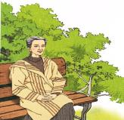
“唯一的听众”——
老妇人（老教授）

Slide 13
请同学们找出描写“我”心理活动的语句，并用文中词完成屏幕上的这道题，体会“我”的心理变化。
( ) ── ( )
──( ) ── ( )
沮丧
充满了神圣感
沮丧
羞愧、兴奋

Slide 14
思考：是什么给了我动力，让我的心理产生了这么大的变化？
这都是老教授真诚鼓励和无私帮助的结果。

Slide 15
老人的语言
合作学习
1.用横线画出老人的语言；
2.用波浪线画出老人是在什么情况下说此话；
3.批注：老人说这些话的原因；
4.小组内交流，并练读所画的句子。

Slide 16

1、划出描写老教授的语言的词句，读一读。并说说你从中感受到了什么。
走近老教授
“是我打扰了你吗，小伙子？不过，我每天早晨都在这儿坐一会儿。”
“我想你一定拉得非常好，可惜我的耳朵聋了。如果不介意我在场，请继续吧。”
“也许我会用心去感受这音乐。我能做你的听众吗，每天早晨？”

Slide 17

合作朗读
第一次
我的脸顿时烧起来，心想，这么难听的声音一定破坏了这林中的和谐，一定破坏了这位老人正独享的幽静。
我抱歉地冲老人笑了笑，准备溜走。
“我想你一定拉得非常好，可惜我的耳朵聋了。如果不介意我在场，请继续吧！”
“也许我会用心去感受这音乐。我能
做你的听众吗？每天早晨？”

Slide 18
合作朗读
第二次
以后，每天清晨，我都到小树林去练琴，面对我唯一的听众，一位耳聋的老人。她一直很平静地望着我。
我停下来时，她总不忘说上一句：
“真不错。我的心已经感受到了。谢谢你，小伙子。”

Slide 19
作者的变化
很快我就发觉自己变了。我又开始在家里练琴了。从我紧闭门窗的房间里，常常传出基本练习曲的乐声。我站得很直，两臂累得又酸又痛，汗水湿透了衬衣。以前我是坐在木椅上练琴的。同时，每天清晨，我要面对一位耳聋的老人尽心尽力地演奏；而我唯一的听众，总是早早地坐在木椅上等我。
用排比句的形式说一说作者变得……

Slide 20

2、浏览课文，找出描写老人神态的一个关键词。
平静
3、描写老人神态平静的句子在文中总共出现了几次？请找出来。

Slide 21
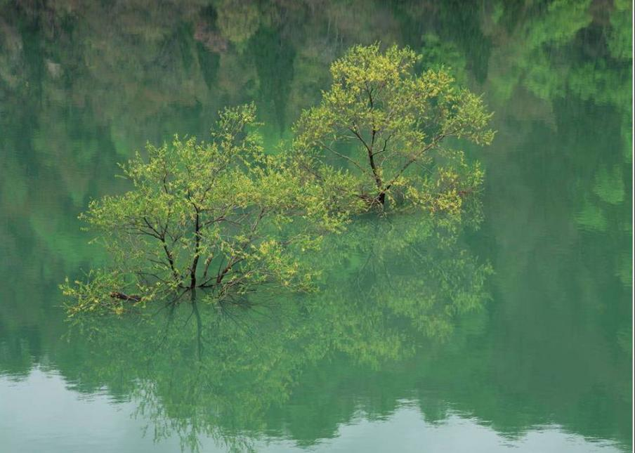
一位极瘦极瘦的老妇人静静地坐在木椅上，平静地望着我。
她一直很平静地望着我。
她慈祥的眼神平静地望着我，像深深的潭水……

Slide 22
（１）第一次“平静地看着我”
在什么情况下，老妇人“平静地看着我？
对我产生了什么影响？
是谁给了“我”动力，让“我”心理产生这么大的变化?她是怎么鼓励我的，对我说了什么？
（划出来）
从老人的几句话中，体会到了什么？

Slide 23
一位极瘦极瘦的老妇人静静地坐在木椅上，平静地望着我
谈谈感受

Slide 24
（２）她一直很平静的望着我。
从老人平静的眼神中，你品味到了什么？
老人又说了些什么？找出老人语言的句子．
在老人的耐心热情地鼓励下，“我‘的技术在不断提高，再读课文，老妇人的称赞和鼓励使我发生了什么变化？

Slide 25
（３）她慈祥的眼神平静地望着我，像深深的潭水……
这次老人是在怎样的情况下“望着我”的？
（找句子读）
为什么说老人的眼神平静地望着我，像“深深的潭水”？你体会到了什么？

Slide 26

老人平静地望着“我”拉琴，其实是对我无声的关切和鼓励。
从她的眼神里“我”读出了老人对“我”的关切和鼓励；读出了老人为“我”琴技的点滴进步而高兴；读出了老人对“我”提出的更高的要求。
因此“我”觉得她的眼神像深深的潭水。
为什么老人的眼神总是平静地望着我，而且像“深深”的潭水呢？由此你体会到了什么？

Slide 27
那双眼睛永远定在我的脑海里，那双眼睛使“我”战胜自卑，重树信心，后来．．．．．．

Slide 28

平静的神态背后，老人在想什么呢？请同学们联系上下文，发挥想象，描写一段老人当时的心理活动，可以选择一处来写。
·当我沮丧地想离开小树林时，她平静地望着我，仿佛在说 。
·当我每天去小树林拉琴时，她平静地望着我，仿佛在说 。
·当我渐渐奏出真正的音乐时，她慈祥的眼睛平静地望着我，像深深的潭水，仿佛在说 。

Slide 29
老妇人善解人意、用真诚的语言帮助和鼓励了我，让我找回并树立自信，助我成功。
美丽的心灵
善意的谎言

Slide 30
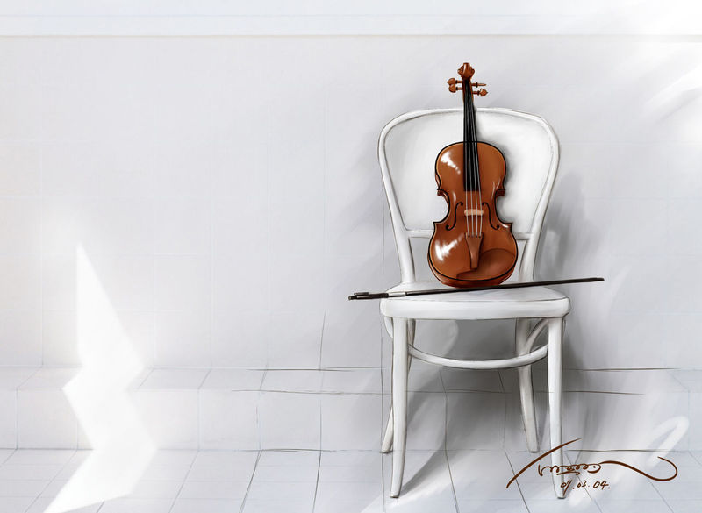
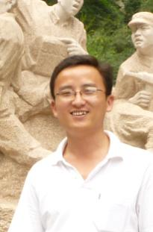
寄语：
不要吝啬自己的鼓励和微笑！也不要做一个轻易被困难吓倒的懦夫 ！

Slide 31
佳句品析

Slide 32
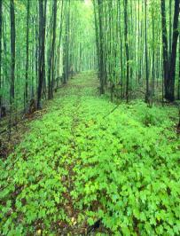
1、林子里静极了。沙沙的足音，听起来像一曲悠悠的小令。（这段环境描写有什么作用？）
这句话写出了早晨树林的安静，以及“我”为能找到这样安静的练琴环境的兴奋心情。沙沙的足音在“我”听来，竟成了一曲悠悠的小令，形象地说明“我”重新找回了自信。

Slide 33

2、我想你一定拉得非常好，可惜我的耳朵聋了。如果不介意我在场，请继续吧。（老人真的“耳朵聋了”吗？她为什么说自己“耳朵聋了”？）
老人听出“我”拉得并不好，也发现“我”缺乏自信。老人谎称自己耳聋，为听不到好听的琴声向“我”表示歉意。听惯了亲人对“我”白痴的评价，第一次听到陌生老人的称赞，尽管是个聋子，但“我”还是充满了快乐。老人的话让“我”有了面对老人拉琴的勇气。

Slide 34
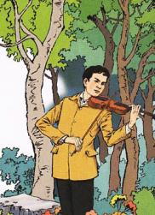
3、有一次，她说我的琴声能给她带来快乐和幸福。我也常常忘记她是聋子。（“我”为什么会忘记她是一个聋子呢？）
在“我”的眼里，老人不再是一个聋子。她在用心感受琴声，“我”和她是用音乐在相互交流。“我”对老人的感激之情溢于言表。

Slide 35
4、那时，我总是不由地想起那位耳聋的老人，那清晨里我唯一的听众……
句子用“唯一”来修饰和限制听众，有“独一无二”的意思。面对成败上千的观众演奏小提琴曲，“我”唯独想起的是这位自称耳聋的老人，表明老人在“我”的心中有着崇高的低位。表达了我对老教授无限钦佩，敬仰之情。是她的循循善诱，积极鼓励，真诚无私的帮助，使我树立了信心，刻苦练习，最终获得成功。句子写出了我对老人的感激，同时点明了课题。

Slide 36
心理变化 | 行动变化 | 具体原因
内心沮丧，失去在家练琴的信心
悄悄地到楼区后面的小树林练琴
父亲和妹妹的嘲笑与打击
“我”的成长道路
高兴
庄重的架起小提琴
对练琴环境的热爱
内心沮丧
看见老人，想偷偷的溜走
小提琴演奏水平太差
被老人的话打动、羞愧、兴奋
每天早晨到小树林练琴
老人的鼓励
变得快乐，有了信心
又在家练琴了
老人的持久关注
小提琴成了无法割舍的爱好
震惊、感激
得知老人的真实身份
在各种文艺晚会上拉小提琴
完全成熟，充满自信
老教授的爱护与鼓励

Slide 37


课 文 主 旨
本文赞扬了老教授爱护、鼓励年轻人成才的美德，表达了“我”对德高望重的老教授的敬佩、感激之情。

Slide 38
课堂练习
１、你学完课文之后，我想对老人说＿＿＿＿＿＿＿＿＿，我还想对小提琴手说＿＿＿＿＿＿＿＿＿，我最想对自己说＿＿＿＿＿＿＿＿＿。

Slide 39
妙笔生花
同学们，你在成长的过程中,一定也得到过许多人的帮助和关怀,哪怕只是一句话、一个动作或者一个眼神，都让我们曾经感动，选择一件写一写，表达你的感激之情。

